Slide 1
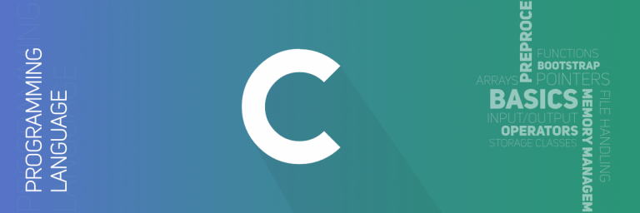
C언어 발표

Slide 2
Table of Contents.
계산기 프로그램 구현
001
다중 채팅 프로그램 구현
002
DBMS 프로그램 구현
003

Slide 3
계산기 프로그램 기본 개념
문자열 수식을 입력
“-(20+40)/5-10/(10-(-4*6)+1)*7/9-2*5/(-2*5/(-(10+6)*2)+1)”
문자열을 파싱하여 결과값 도출
-19.841270

Slide 4
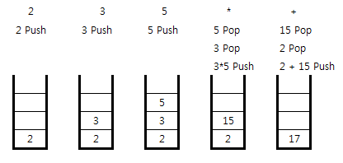
스택 연결리스트 구현
연산은 스택 연결리스트를 이용한 후위 연산을 이용한다.
입력받은 문자열을 파싱을 이용해 식을 후위 연산식으로 변경한 후 후위연산식을 계산하는 식으로 구현한다.
연결리스트를 이용하여 숫자를 만나면 동적할당을 통해 새로운 노드와 기존 노드를 연결 후 연산자를 만나면 상단의 값 2개를 POP하여 계산 후 다시 스택에 PUSH한다.

Slide 5
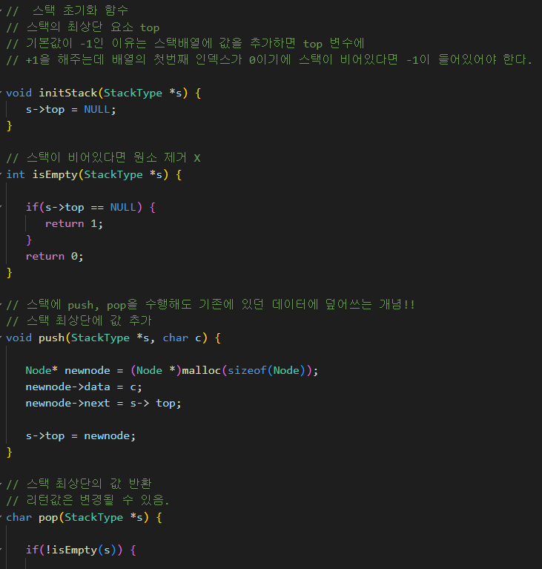
계산기 상세 코드
initStack 함수는 스택을 초기화하는 함수로 처음 스택을 생성할때 같이 실행하여 스택 내부를 초기화해준다.
isEmpty 함수는 스택이 비어있는지 확인해주는 함수이다. 스택이 비어있다면 1을 리턴해주며 비어있지 않다면 0을 리턴해준다.

Slide 6
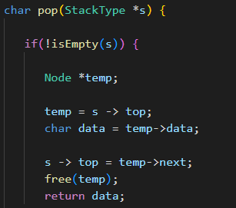
계산기 상세 코드
push 함수는 새로운 노드를 생성하여 스택에 연결해주는 함수이다.
pop 함수는 전달받은 스택이 비어있는지 확인하고 비어있지 않다면 스택의 가장 상단의 값을 전달해주고 그 값이 들어있는 노드를 스택에서 제거하는 함수이다.

Slide 7
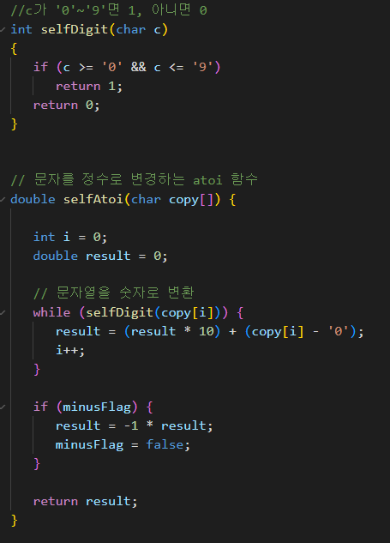
계산기 상세 코드
selfDigit 함수는 전달받은 문자가 숫자인지를 판단해주는 함수이다. 0 ~ 9 사이의 문자를 전달 받으면 1을 반환한다.
selfAtoi 함수는 전달받은 문자열을 숫자로 변환해주는 함수이다. 이때 minusFlag가 1일 경우 변환한 숫자가 음수라고 판단하여 -1을 곱한 값을 반환한다.

Slide 8
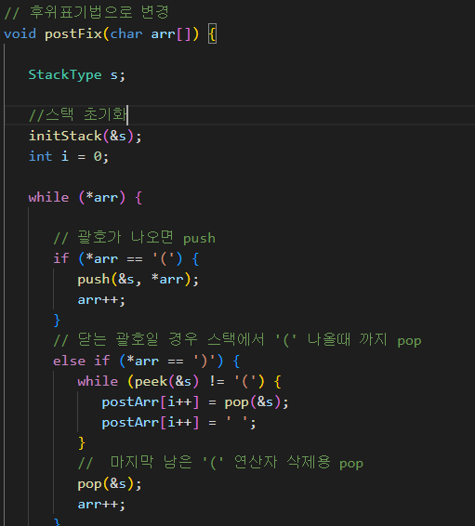
계산기 상세 코드
postFix 함수는 사용자가 입력한 수식을 후위연산식으로 변경해주는 함수이다.
사용자가 입력한 문자열을 한 글자씩 확인하여 연산자일 경우 우선순위에 따라 push 혹은 pop을 수행한다.
숫자일 경우에는 스택에 push를 수행한다.

Slide 9
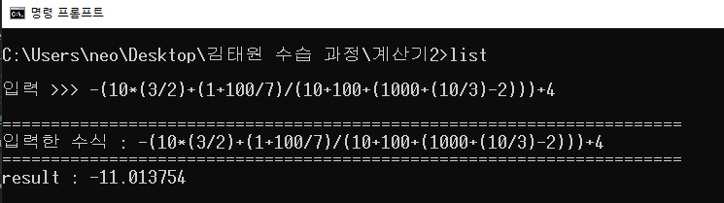
계산기 프로그램 결과값

Slide 10



다중 채팅 프로그램 기본 개념
message 전송
연결된 모든 Client에게 message 전송
SERVER
CLIENT
message Log 저장
DATABASE

Slide 11
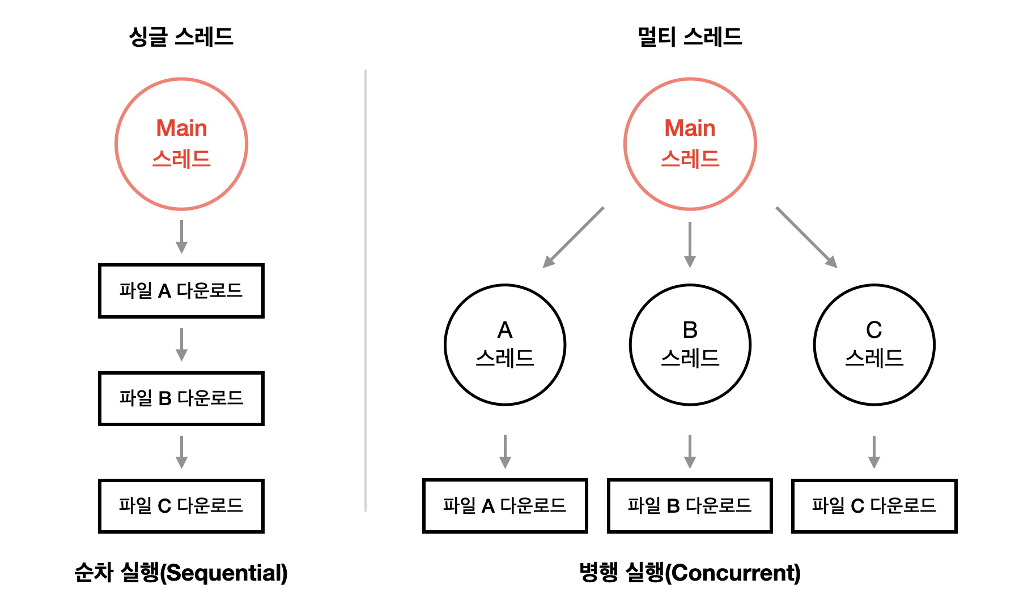
멀티 스레드 구현

Slide 12
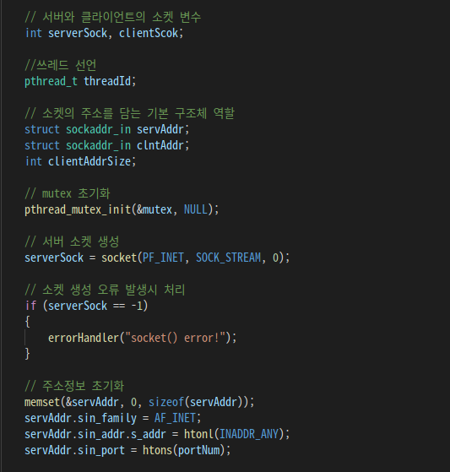
Server 상세 코드
소켓을 생성하고 mutex 초기화 선언을 진행하는 부분이다.
소켓을 생성 후 서버의 IP를 받아와 주소 정보 역시 초기화를 진행하였으며, 전역 변수로 선언한 포트 번호로 접속 포트번호 역시 초기화를 진행하였다.

Slide 13
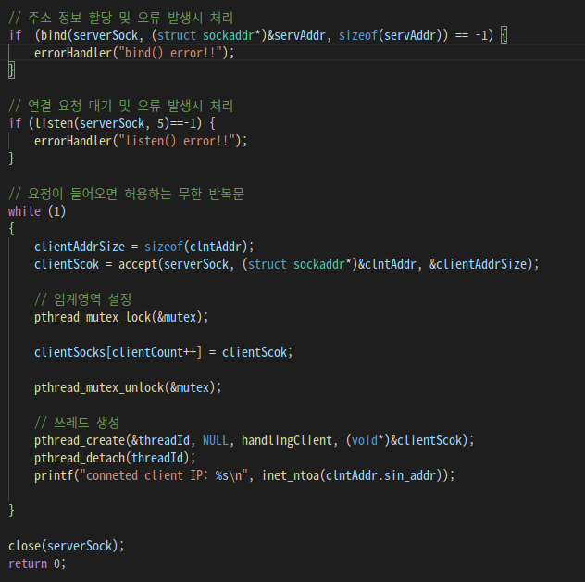
Server 상세 코드
무한반복문을 이용하여 클라이언트들이 접속할 시 소켓을 생성 후 스레드를 할당한다.
스레드는 하나의 프로세스의 자원을 공유하기에 공유자원에 접근할 시 mutex를 이용해 현재 자원을 사용중 이라는 것을 다른 스레드에 알려줘야 한다.

Slide 14
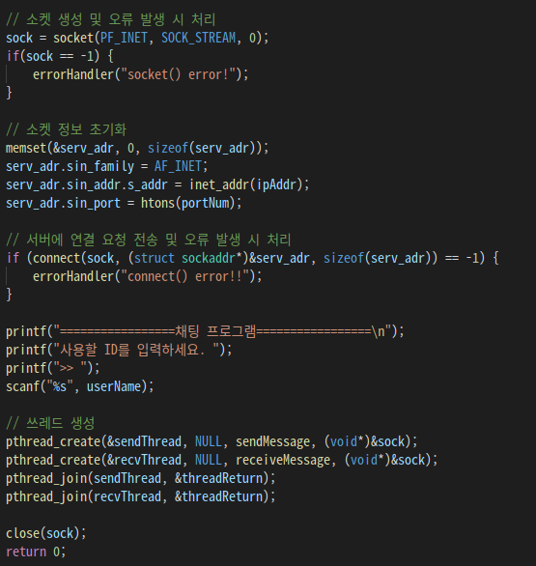
Client 상세 코드
클라이언트 역시 소켓을 생성하여 소켓 정보들을 초기화 해준다. 이때 소켓의 정보에는 서버의 IP와 포트번호를 기반으로 소켓을 초기화한다.
소켓 초기화가 완료되면 동작하고 있는 서버에 연결을 시도하고 연결이 정상적으로 되면 스레드를 생성한다.

Slide 15
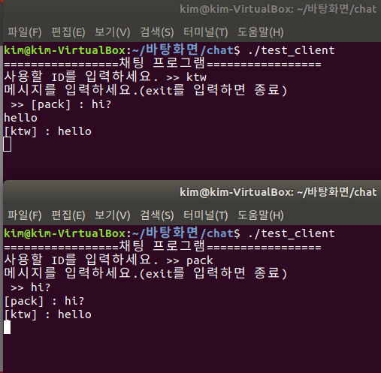
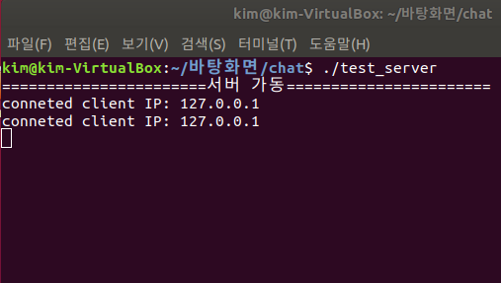
채팅 프로그램 결과

Slide 16
DBMS 기본 개념
root
NULL
하나의 유저가 있으면 해당 유저는 여러 개의 DB를 가질 수 있으며 하나의 DB는 다수의 Table을 가질 수 있어야한다.
마찬가지로 하나의 Table에는 다수의 Colum이 존재하며, 해당 컬럼에는 다수의 Value가 존재한다.
해당 구조를 연결리스트로 구현하였으며, 실제 데이터를 저장하기 위해 파일 입출력을 이용한 폴더 구조로 구현하였다.
DataBase
NULL
Table
Table
NULL
Colum
Colum
Colum
Colum
Value
Value
Value
Value

Slide 17
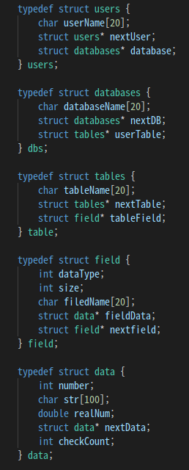
DBMS 상세 코드
한 명의 유저를 기준으로 해당 유저의 DB가 있고 DB에는 다음 DB 정보와 해당 TB의 Table 이 있다.
하나의 table에는 다음 table과 colum이 있으며 colum에는 해당 colum의 dataType과 size, 해당 colum의 data, 다음 colum 정보를 가지고 있다.
data 구조체에는 실제 값이 들어가는데 해당 컬럼의 dataType에 따라 int, double, char[] 중 알맞은 데이터 형에 value를 넣는다.

Slide 18
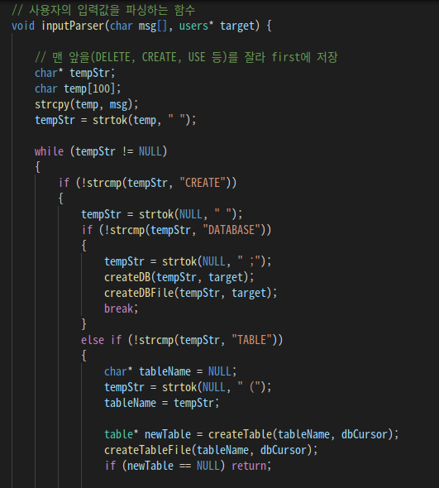
DBMS 상세 코드
사용자가 입력한 SQL문을 파싱하는 함수이다.
현재 사용 가능한 SQL문은 CREATE, INSERT, UPDATE, USE, SHOW, SELECT, DESC, DELETE, DROP 문이다.
사용자가 입력한 SQL문을 순차적으로 파싱하여 해당 동작을 수행하는 함수들을 불러와 실행한다.

Slide 19
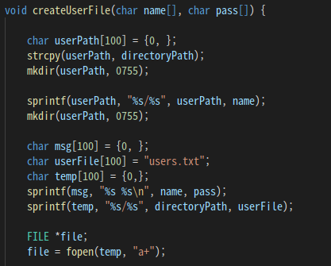
DBMS 상세 코드
프로그램이 메모리에서 돌아가는 동안 DB에 데이터를 넣어도 프로그램이 종료된 후에는 해당 데이터들은 모두 사라진다.
파일 입출력을 이용해 사용자가 메모리에 올린 데이터들을 파일로 만들어 저장하지 않으면 다음에 해당 사용자가 접속하여 전에 사용하던 DB를 그대로 이용할 수 있다.

Slide 20
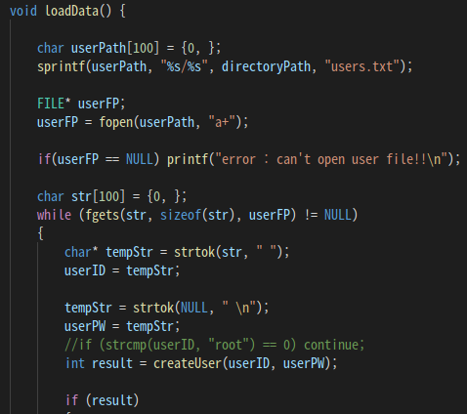
DBMS 상세 코드
특정 사용자가 DB에 접속하거나 프로그램이 실행될 시 파일과 폴더에 있는 데이터들을 메모리 상에 올리는 작업을 하는 함수이다.
홈 디렉터리 경로를 기반으로 파일들을 찾아 들어가 데이터가 들어있는 파일을 열어 해당 데이터들을 메모리상에 올린다.

Slide 21
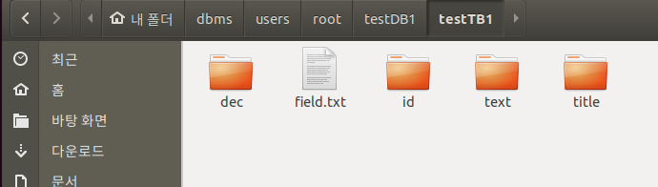
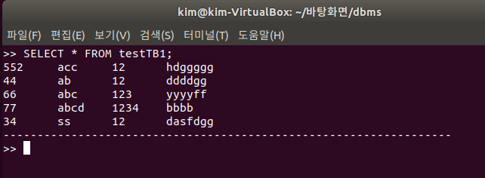
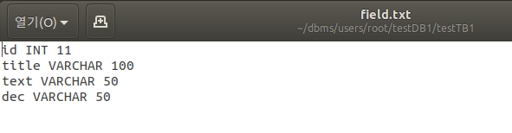
DBMS 실행 결과

Slide 22
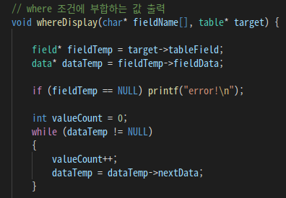
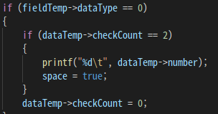
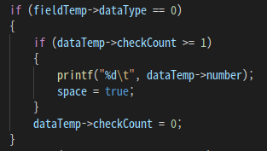
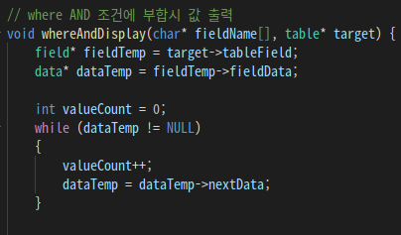
구현에 어려웠던 부분들
OR, AND 구현 및 파싱
WHERE를 구현하면서 AND와 OR의 경우 data 구조체에 count 변수를 만들어 활용
조건에 부합하면 count에 +1을 하는 방식으로 이를 기반으로 출력 혹은 값을 변경
해당 방식으로 구현할 경우 if문의 조건만 다르지만 같은 함수에서 동작 시 원하는 결과값을 얻을 수 없어 if문만 다른 함수를 다시 만들어 사용

Slide 23
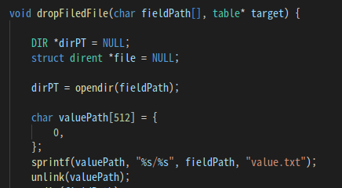
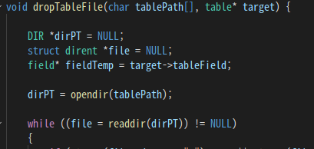
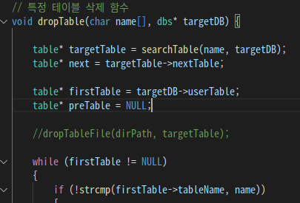
구현에 어려웠던 부분들
DROP 구현
drop을 구현하는데 있어 모든 부분을 일일이 나누어 구현을 하다보니 함수가 생각보다 너무 많이 나왔다.
Table 하나를 DROP 한다고 했을 때 메모리에서만 DROP하는 함수 하나, 파일과 폴더를 삭제하는 함수 하나, 이런 식으로 두개의 함수를 작성하였다.
문제는 모든 구조체가 이런 식으로 2개의 DROP 함수를 만들어 해결하다보니 의도한 것보다 더욱 많은 함수가 생성되었다.

Slide 24
Thank You ☺

